Slide 1
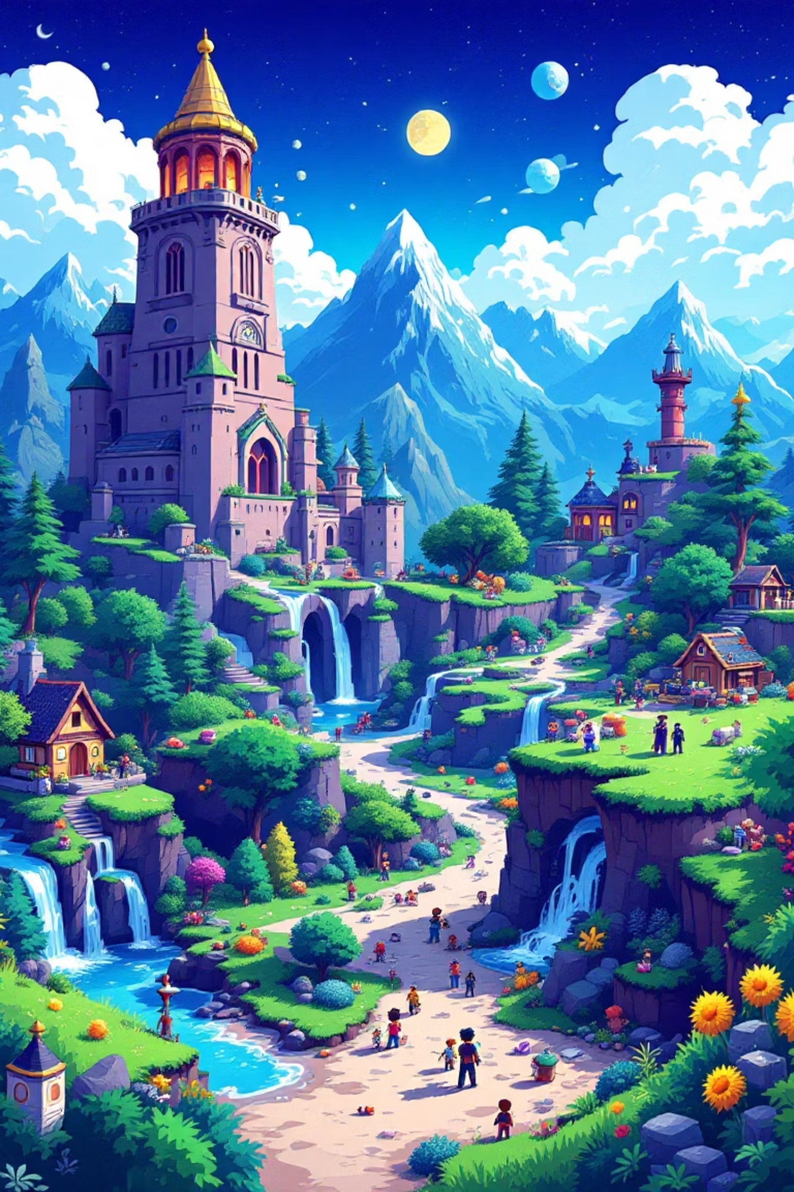
Terraria: Проблема Информации
Масштаб Игры
Навигация Крафта
Terraria содержит сотни уникальных предметов, биомов, боссов, неигровых персонажей (NPC) и сложных рецептов крафта.
Игрокам крайне сложно запоминать длинные и многоуровневые цепочки крафта, необходимые для прогресса.
Трата Времени
Значительное время уходит на постоянный поиск необходимой информации на вики-ресурсах и в гайдах.
Бондарев Алексей Вильданов Ильнур

Slide 2






РЕШЕНИЕ
Концепция Графа Знаний
Для преодоления информационной перегрузки предлагается построить Граф Знаний, который систематизирует все игровые элементы и их взаимосвязи.
Босс
Ресурс
Предмет
Биом
NPC
Узлы Графа
Типы Связей
Интеллектуальный Ассистент
Предметы, Ресурсы, Биомы, NPC, Боссы.
«Добывается в», «Выпадает из», «Нужен для крафта», «Призывает».
Инструмент, использующий граф для мгновенного ответа на вопросы и построения оптимальных цепочек.

Slide 3







ПРАКТИЧЕСКОЕ ПРИМЕНЕНИЕ
Построение Сложных Цепочек
Пример Запроса: Броня Жука
Хлорофит
Добыча руды в Подземных Джунглях.
Слитки/Панцири
Крафт слитков; добыча Черепашьих панцирей (Гигантские Черепахи).
Жучьи Чешуйки
Получение из Голема (Golem) в Храме Джунглей.
Броня Жука
Финальный крафт с использованием всех компонентов.
Граф не только строит цепочку, но и показывает оптимальные места фарма (биомы, мобы) и возможные альтернативы ингредиентов.
Оружие
Призыв Босса
Редкие Ресурсы
Покажи лучшее оружие ближнего боя, доступное до активации Хардмода.
Что конкретно необходимо для создания Механического Червя?
Где искать розовый гель (Pink Gel) для создания Клейкого Седла?

Slide 4




ЗАКЛЮЧЕНИЕ
Преимущества Использования
Экономия Времени
Устраняет необходимость ручного поиска, позволяя игроку сосредоточиться на игровом процессе.
Наглядность
Обеспечивает четкую визуализацию всех взаимосвязей и зависимостей в игре.
Масштабируемость
Граф легко адаптируется к обновлениям и позволяет быстро дополнять его новыми игровыми данными.

